Slide 1
Multiprocessing mit Pool
Hanna Siegmann & Lukas Benner
Fortgeschrittene Programmierung
2020

Slide 2
Theoretische Hintergrund
Erklärung Codebeispiel
Single-Process Variante
Optimierte Multiprocessing Variante
Hands On
Vergleich und Fazit
Agenda

Slide 3
Theoretischer Hintergrund
Prozess 1
Prozess 2
Prozess 3
Prozess 0
Prozess 1
Prozess 3
Prozess 2
Prozess 4

Slide 4
Modul: Multiprocessing
Python Standardbibliothek
Pool
Process
Viele Wiederholungen
Einzelne Aufgaben
Unabhängig voneinander
Einmalige Durchführung
Unbekannte Reihenfolge
Reihenfolge wählbar

Slide 5
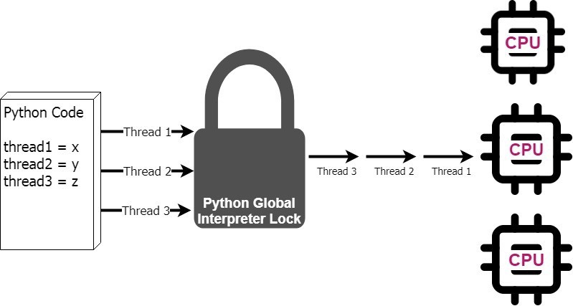
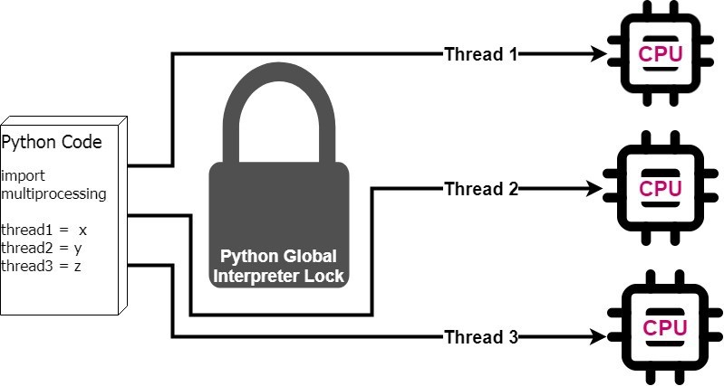
GIL: Global Interpreter Lock
Ohne Multiprocessing
Mit Multiprocessing

Slide 6
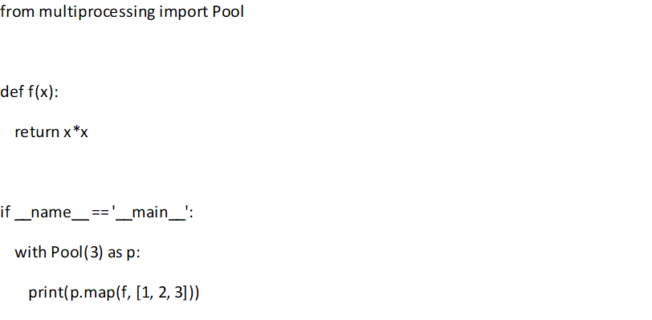
Pools in Python
Geeignete Funktion zum Parallelisieren
Verhindert Wiederaufruf
Erzeugt 3 Teilaufgaben
Ruft Teilaufgaben gleichzeitig mit Parametern auf
Notes:
Multiprocessing ->Process

Slide 7

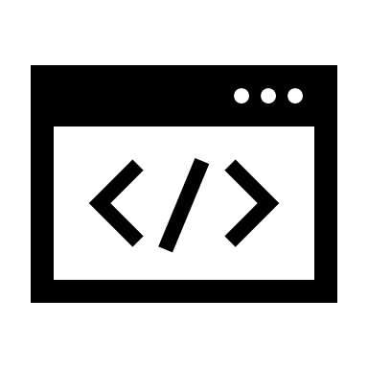


Forken

Slide 8
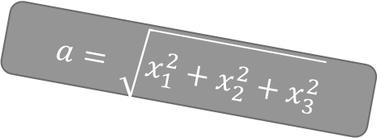
Vorbereitung
Erzeugt Zufälliges Numpy-Array
3 Dimensional
1 Mio. Einträge
$$a= \sqrt{x_{1}^{2}+x_{2}^{2}+x_{3}^{2}}$$
Berechnet Abstand zwischen 2 Koordinaten
Euklidische Norm
z.B. Verwendung bei KNN

Slide 9
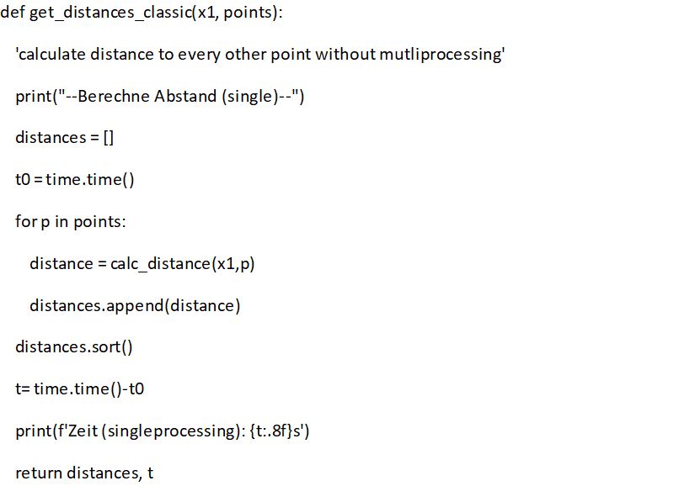
Single-Process Variante
For-Schleife
Nächste calc_distance() wird aufgerufen wenn vorherige Beendet
Simpler Code
Nutzt Ressourcen nicht optimal
Hardware unabhängig
langsamer

Slide 10
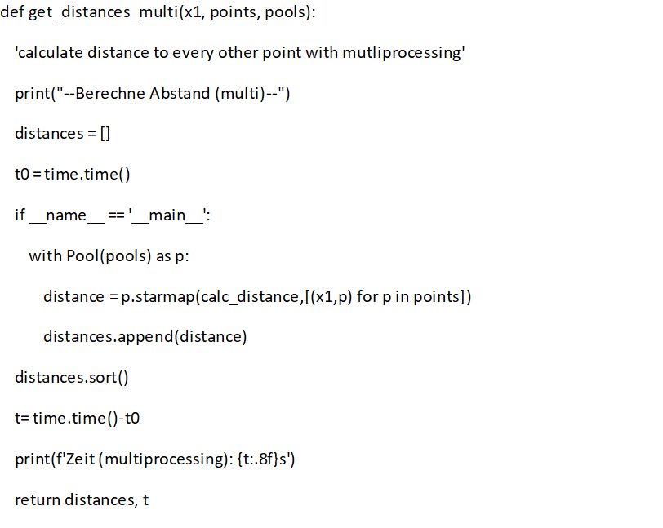
Optimierte Variante
Pools → Teilaufgaben
Ruft calc_distance() gleichzeitg mit unterschiedlichen Parametern auf
.starmap → .map mit mehreren Parametern
List Comprehension erstellt Tupel-Paare
schneller
Hardware abhängig
Nutzt Ressourcen besser aus
Teilaufgaben erstellen kostet Zeit

Slide 11
Hands-On
Vergleich mit und ohne Multiprocessing (Pool)

Slide 12
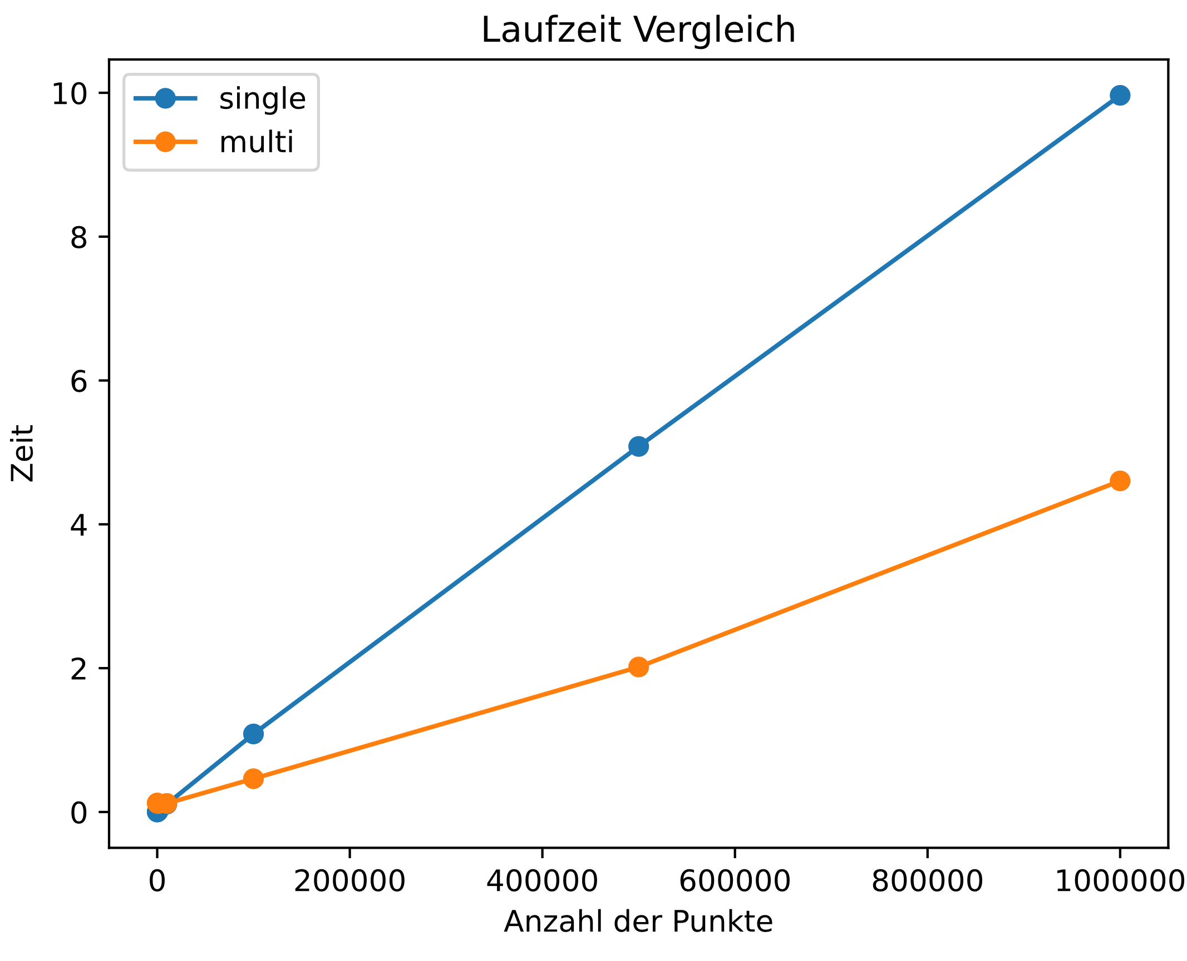
Fazit
Lohnt sich erst ab gewisser Schwelle
→ Grundaufwand für Teilung und Zusammenführung der Aufgaben
Unsicherheiten bei Laufzeit wenn andere Prozesse laufen
Ungeeignet bei Prozessen:
die voneinander Abhängig sind
bestimmter Reihenfolge benötigen

Slide 13
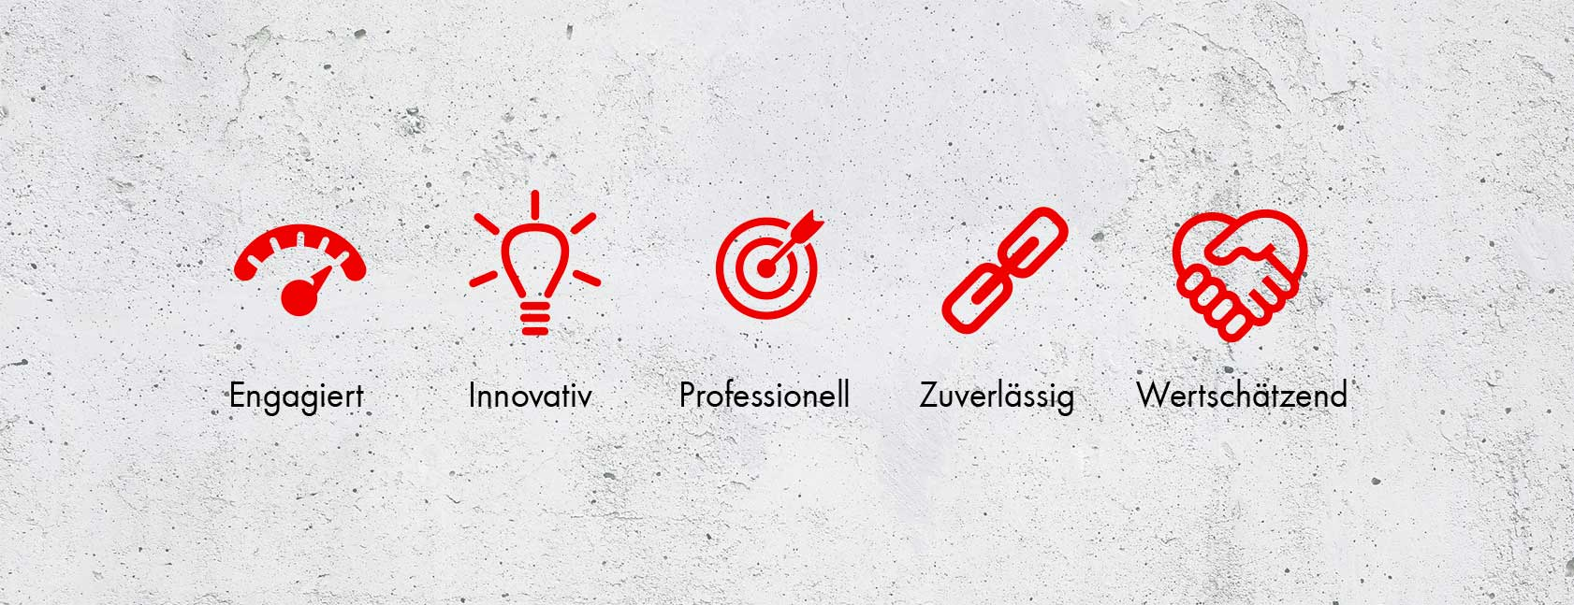
Unsere Werte

Slide 14
Vielen Dank für Ihre Aufmerksamkeit
Thank you for your ATTENTION

Slide 15
Quellen
Kaminski, Steffan (2016).Python 3. De Gruyter Studium. Berlin ; Boston: De GruyterOldenbourg. 482 S.isbn: 978-3-11-047361-2.
multiprocessing — Process-based parallelism — Python 3.8.3 documentation (2020). url:https://docs.python.org/3/library/multiprocessing.html(besuchtam 04. 06. 2020).
Urban Instiute (Data@Urban) (18. Sep. 2018). Using Multiprocessing to Make PythonCode Faster. url:https://medium.com/@urban_institute/using-multiprocessing-to-make-python-code-faster-23ea5ef996ba(besucht am 10. 06. 2020).

